Slide 1

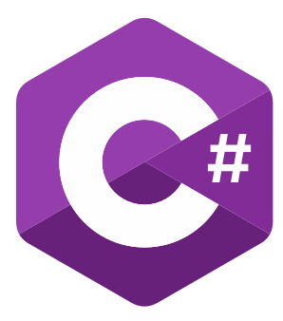
Porównanie C# do innych języków – typy danych, wbudowane funkcje

Slide 2


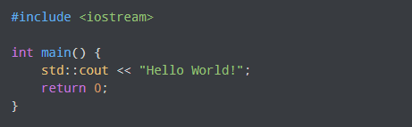
C# ma swoją unikalną składnię, która jest w pewnym stopniu podobna do C++ i Javy. C# oferuje pewne funkcje, takie jak automatyczne zarządzanie pamięcią i uproszczoną obsługę wyjątków, które nie są dostępne w C++ i Pythonie.
C#
Java
Python
C++

Slide 3
C# tak jak i C++ są językami niskopoziomowymi co oznacza, że programiści mają większą kontrolę nad sprzętem i pamięcią w systemie, oba te języki są też silnie typowane co oznacza, że ​​typy zmiennych muszą być zadeklarowane przed ich użyciem. Są to też języki kompilowane czyli kod źródłowy jest kompilowany na kod maszynowy przed uruchomieniem programu. Za to python to język interpretowany co oznacza, że program jest przetwarzany linia po linii podczas działania kodu (przez co jest wolniejszy), jest to też język wysokopoziomowy i słabo typowany – w przeciwieństwie to C# i C++.
Python
C++/C#

Slide 4
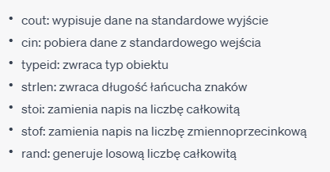
Porównanie wbudowanych funkcji
C++

Slide 5
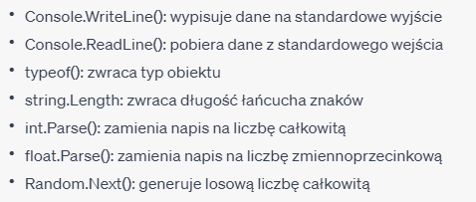
Porównanie wbudowanych funkcji
C#

Slide 6
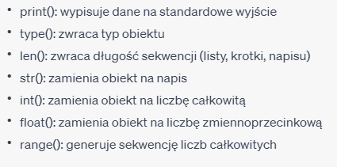
Porównanie wbudowanych funkcji
Python

